Slide 1
特殊教育多媒體教材研發
前峰國小
楊凱評 老師

Slide 2
運用軟體
文華國小資源班國語讀寫障礙教材
設計者：
苗栗市文華國小資源班 陳東甫老師
網址：https://resourceliteracy.weebly.com/
臉書：特殊教育多媒體教材交流社團

Slide 3
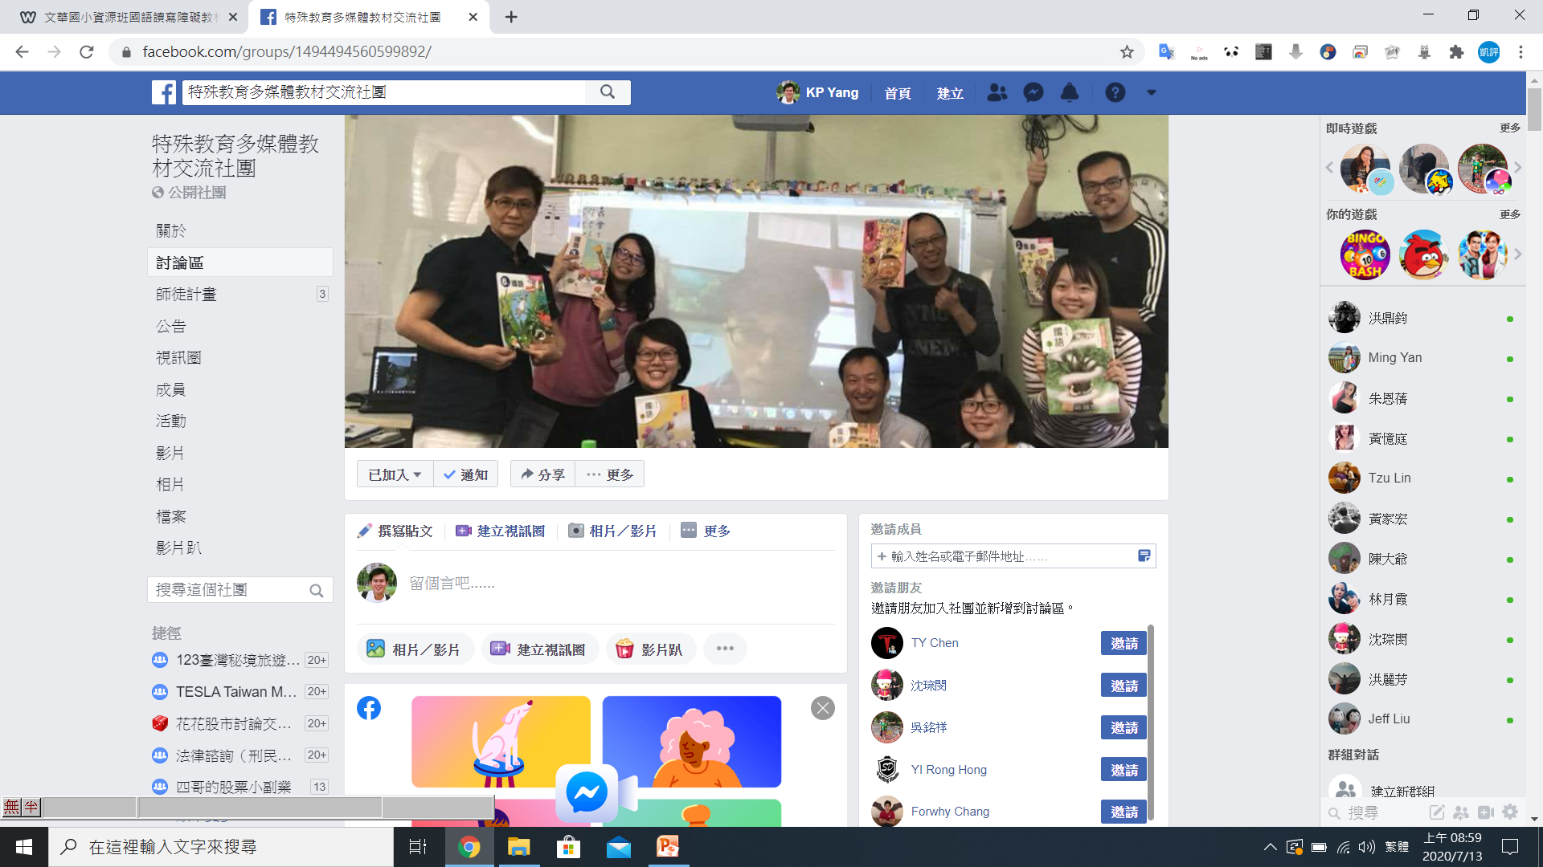

Slide 4
國字語詞語音合成學習系統

Slide 5
國字語詞語音合成學習系統
使用對象：讀寫障礙兒童，或其它學習動機較弱的學生
軟體使用的便利性：
1、可選擇合適的教材
2、多人上課還能同時學習讀寫
3、提供自我學習，自我監控學習速度的有
效學習
4、可改善學生讀寫學習問題

Slide 6
國字語詞語音合成學習系統
軟體使用的便利性：
5、教師可以用簡單、快速的方式自製有聲、有趣的互動式的教材
6、家長在家也可以透過軟體讓孩子學習

